Slide 1
Python语法
第三周第一次小作业

Slide 2
熟悉Python语法
实验内容
熟悉Python IDE工具
掌握Python语法

Slide 3
小作业1 – 知识图谱爬取
知识图谱
类别
Presidents of the United States
实例
Barack Obama‎
Donald Trump
根据类别可以得到实体
根据实体可以得到类别

Slide 4
爬取实体
Wikipedia一个页面就是一个实体
页面低端category是类别
比如 Donald Trump
https://en.wikipedia.org/wiki/Donald_Trump

Slide 5
注意事项
抓取1000个实体以及他所属类别
不要野蛮抓取，要停顿
利用正则表达式或者HTMLParser 模块

Slide 6
玩游戏
玩游戏熟悉Python，看谁进阶多，进阶越多越好
http://www.pythonchallenge.com/pc/def/0.html

Slide 7
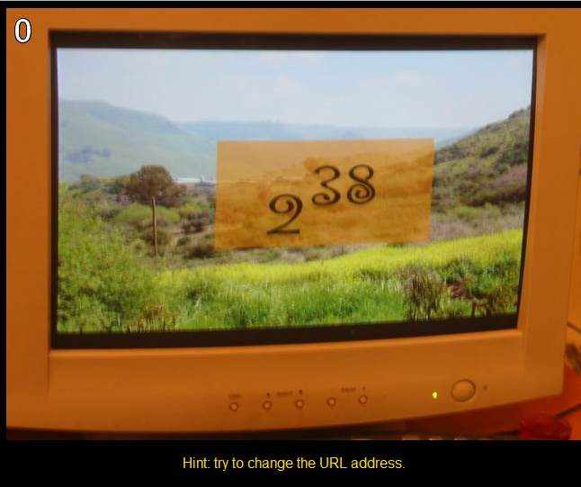
第0阶
>>> print 2**38 = 274877906944
http://www.pythonchallenge.com/pc/def/274877906944.html

Slide 8
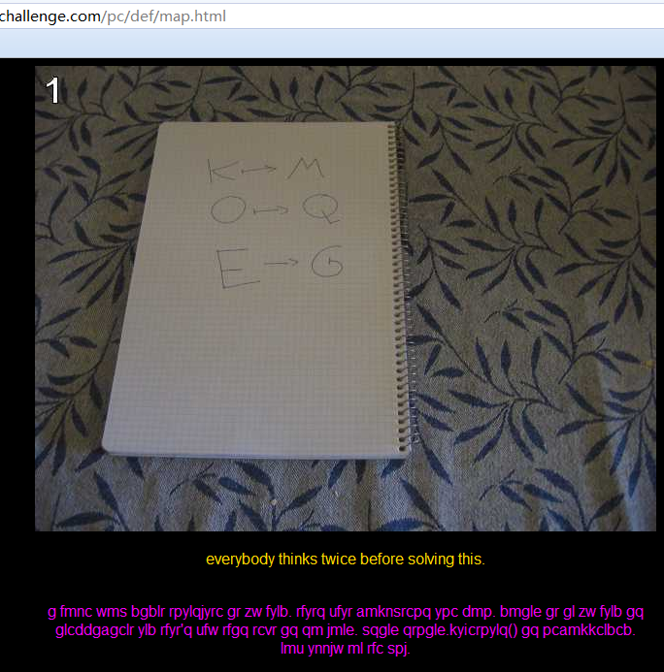
第1阶
字符转换
Map函数

Slide 9
第2阶
字符串中找字母
Filter函数

Slide 10
Thanks and Have Fun

